Slide 1

Bike Store project
In SQL modul-2 in Maab academy
By A.Qayumov 17.12.2025

Slide 2

Umumiy xulosa
Ushbu loyihada SQL Server yordamida Bike Store misolida BI tizimi ishlab chiqildi.
Bunda velosiped chakana savdo tarmog'ini aks ettiruvchi haqiqiy ma'lumotlar to'plamlari bilan ishlandi,
normalizatsiyalangan sxemalar yaratildi,
.csv fayllardan ma'lumotlarni import qilindi va o'zgartirildi
Yakunida viewlar, stored procedurelar va avtomatlashtirilgan joblarni yaratish orqali KPI lardan iborat Daily_Report table yaratish bilan yakunladi.

Slide 3
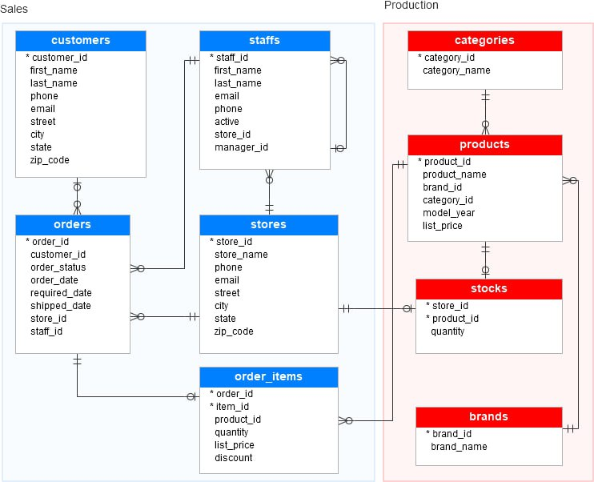
Asosiy ma’lumot manbalari
Savdo Ma'lumotlari:
    Buyurtmalar (Orders),
    Mijozlar (Customers),
    Mahsulotlar (Products).
Logistika/Operatsion Ma'lumotlar:
    Do'kon joylashuvlari (Store Locations),
    Xodimlar (Staff), Inventarizatsiya (Inventory).
Mahsulot Detallari:
    Mahsulot Kategoriyalari (Product Categories),
    Brendlar (Brands).

Slide 4
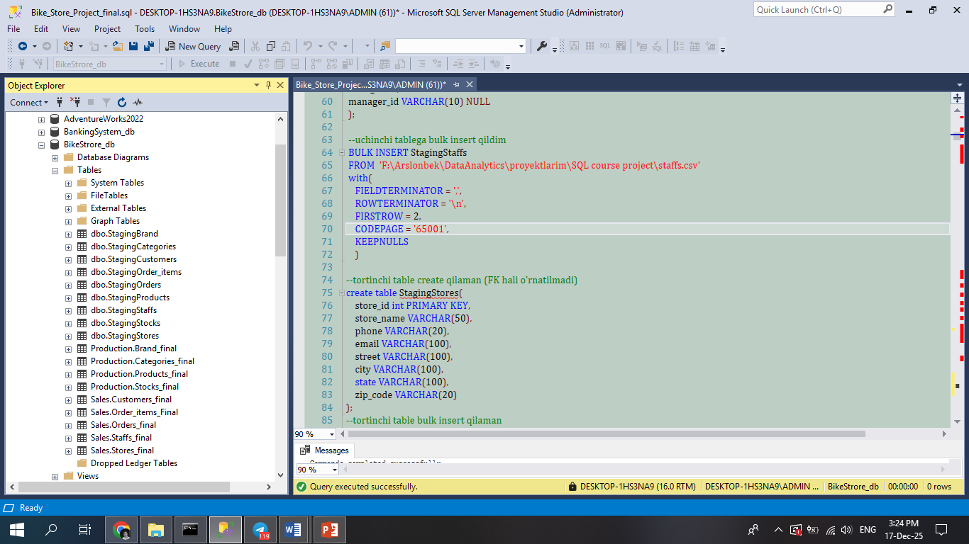
1 va 2 – topshiriq
Bike_Store nomli database yaratildi;
ma'lumotlarning dublikatlashishini oldini olish maqsadida har bir fayl uchun Staging (oraliq) table lar yaratildi
Har bir table uchun FK larni belgilandi.
Bulk Insert yoradmida ma’lumotlar import qilindi;
Natijada: ma’lumotlar (3-NF) normalizatsiyasiga erishildi

Slide 5
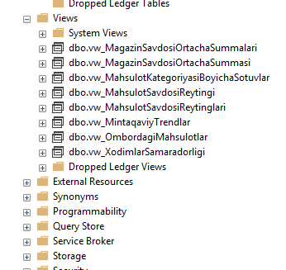
6 ta View table yaratildi va ular quyidagicha nomlandi:
-vw_MagazinSavdosiOrtachaSummalari;
-vw_MahsulotKategoriyasiBoyichaSotuvlar
-vw_MahsulotSavdosiRetinglari;
-vw_MintaqaviyTrendlar;
-vw_OmbordagiMahsulotlar;
-vw_XodimlarSamaradorligi
3-topshiriq

Slide 6
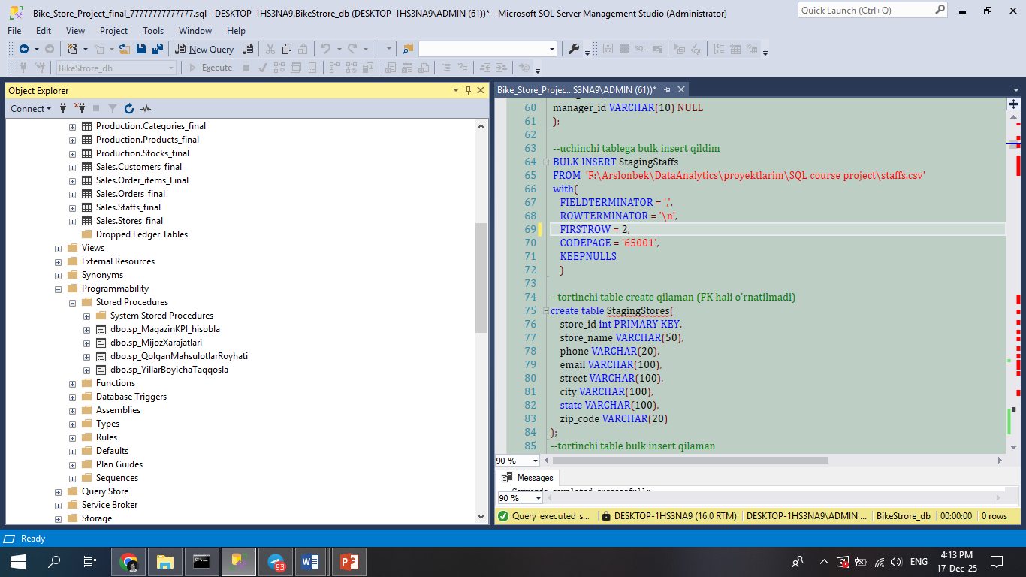
4-topshiriq
4 ta Strorage Procedure yaratildi va ular quyidagicha nomlandi:
-dbo.sp_MagazinKPI_hisobla;
-dbo.sp_MijozXarajatlari
-dbo.sp_QolganMahsulotlarRoyhati
-dbo.sp_YillarBoyichaTaqqosla

Slide 7
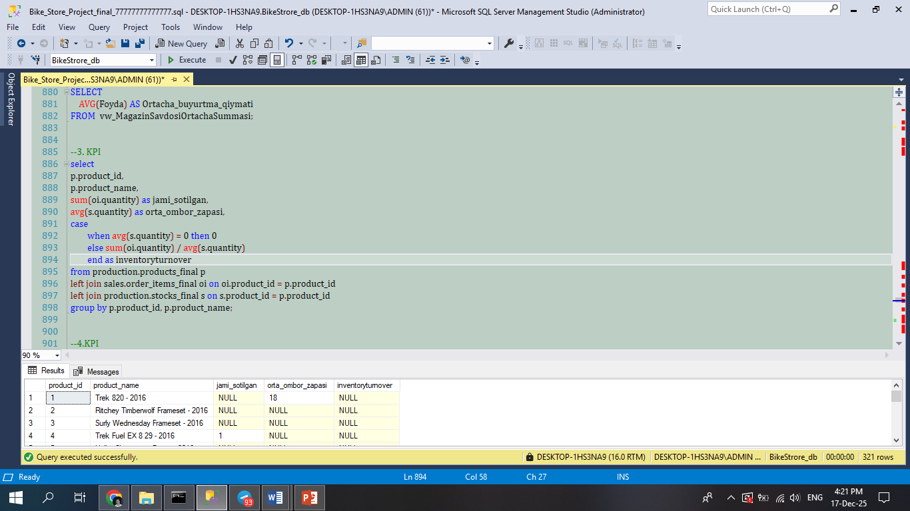
5-topshiriq
Quyida berilgan KPI qiymatlari shakllantirildi
KPI | Business Insight
Total Revenue | Company-wide performance
Average Order Value (AOV) | Customer spending behavior
Inventory Turnover | Efficiency of stock flow
Product Return Rate | (if applicable) – Quality issues?
Revenue by Store | Identifies top/weak branches
Gross Profit by Category | High/low margin areas
Sales by Brand | Vendor effectiveness
Staff Revenue Contribution | Productivity tracking

Slide 8

6-topshiriq
SQL Server Agent Job yaratilib, jarayon avtomatizatsiyalashtirildi
Agent nomi: Daily_Report_insert_job
Steps: 11 qadamdan iborat.
Muddati: Har kuni soat 11:00:00 da, 2025 yil 17-Dekabrdan 31 dekabrgacha shakllantiriladi.
Agar jarayonda xatolik yuz bersa, Alert ishlaydi va xabar yuborildi

Slide 9
E’tiboringiz uchun rahmat!
By A.Qayumov 17.12.2025

